Slide 1
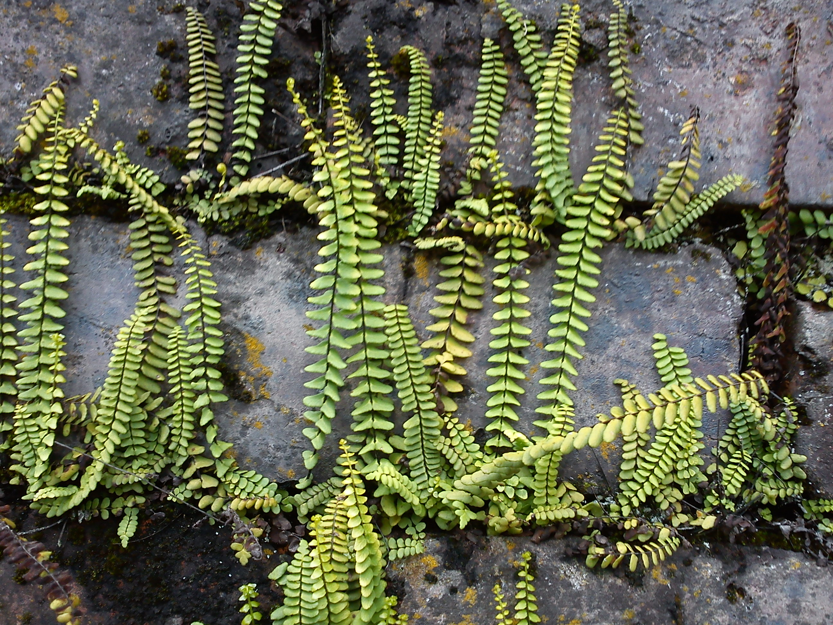
TEJIDOS VEGETALES
¿CÓMO ES LA ORGANIZACIÓN INTERNA DE UNA PLANTA?

Slide 2
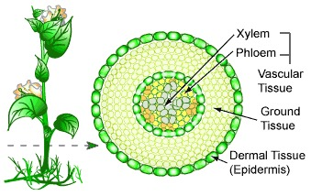
“SISTEMAS DE ÓRGANOS” EN LAS PLANTAS
Las células de las plantas están organizadas en tejidos los cuales pueden ser sencillos del mismo tipo de célula, o complejos de diferentes tipos de células. Los tejidos vegetales están organizados en sistemas de tejidos.

Slide 3
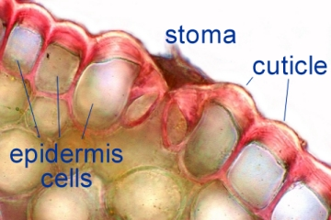
TEJIDO DÉRMICO O PROTECTOR
La epidermis es una capa sencilla de células que cubre y protege a la planta.
Tiene una capa cerosa llamada cutícula.
Tiene unas células especializadas llamadas células guarda al rededor de los estomas. El peridermo reemplaza a la epidermis cuando la planta presenta crecimiento secundario. Consta de corcho, felodermo y felógeno (cámbium)

Slide 4
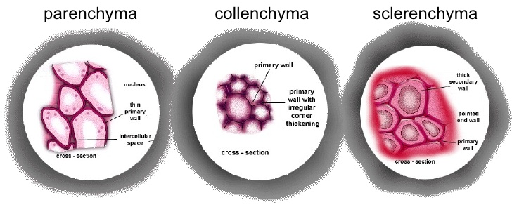
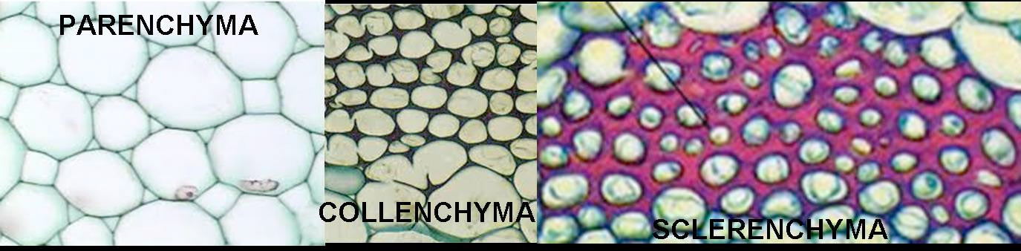
TEJIDOS FUNDAMENTALES
Sintetiza moléculas orgánicas.
Brinda soporte.
Almacena sustancias.
Está compuesto por:
Parénquima: Tejido suave y blando que sintetiza y almacena sustancias.
Colénquima: Brinda soporte a la planta.
Esclerénquima: Es más rígido que el colénquima.

Slide 5
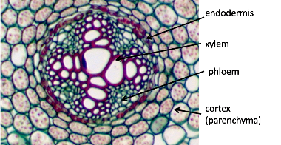
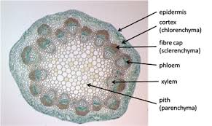
SISTEMA VASCULAR
Xilema: Hecho de tubos de células muertas llamadas traqueidas y elementos vasculares que transportan agua y minerales desde la raiz.
Floema: Compuesto por células vivas llamadas cribosas y células acompañantes que transportan sustancias de la fotosíntesis desde las hojas al resto de la planta.

Slide 6
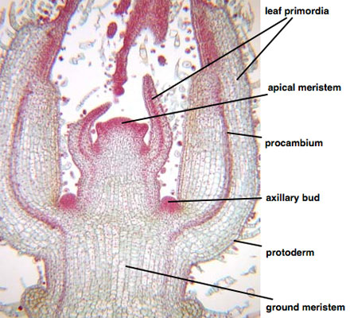
TEJIDO DE CRECIMIENTO
Meristemo: Son las células madre de la planta pues pueden desarrollarse en cualquier tipo de tejido a necesidad de la planta. Usualmente están haciendo mitosis y se encuentran en las puntas de las raíces y tallos (meristemos apicales)así como en el felógeno y cambium (meristemos laterales o axiales)

Slide 7
Responde:
¿Qué tejido es responsable del crecimiento de la planta?
¿Por qué crees que las hojas crecen orientadas hacia la luz?
Explica la diferencia entre el floema y el xilema. ¿Cuál es su relación?
¿Qué planta presenta más cutícula, un cáctus o un frailejón? ¿Por qué?
¿Qué tipo de tejido encontrarías en un tubérculo y en un bulbo?
Emplea las palabras cámbium, colénquima, peridermo, parénquima, felógeno y esclerénquima para describir el crecimiento de una planta.
De acuerdo con la ubicación de los meristemos, ¿cómo puedes explicar los procesos de reproducción vegetativa en la planta?

